Slide 1

工作进展与计划
1、制备stack
转移
曝光
镀膜
2、接线盒组装
3、Zurich手册阅读、教程视频
下周计划
1、stack电容测试
2、Dynamic Heterostructure实验工艺及条件探索

Slide 2
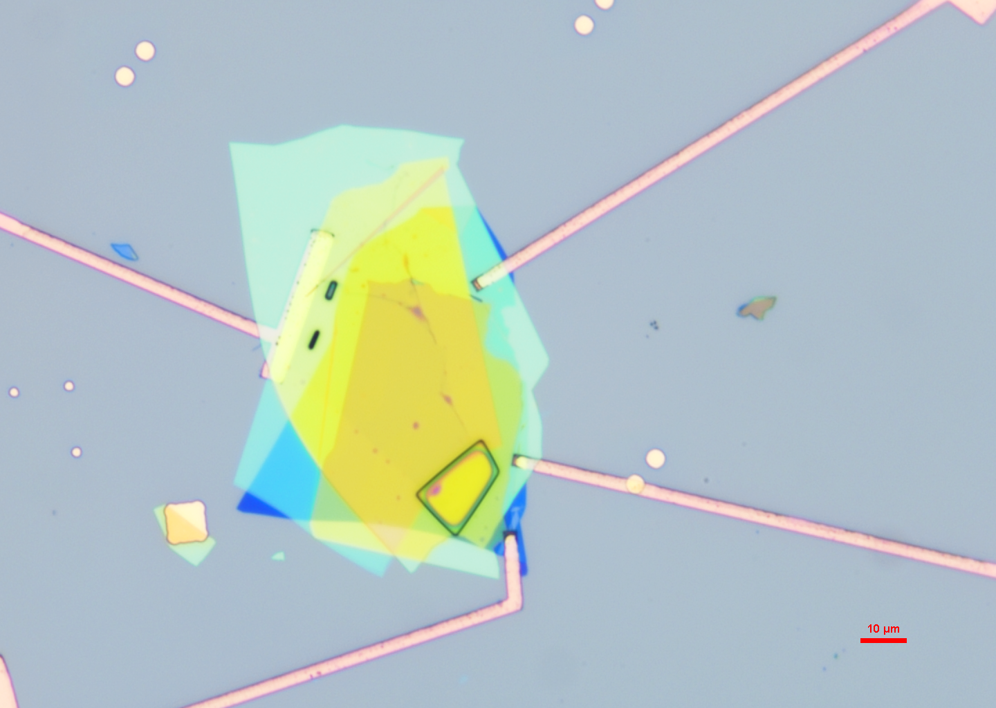
工作进展与计划
1、制备stack
转移
曝光
镀膜
2、接线盒组装
3、Zurich手册阅读、教程视频
下周计划
1、stack电容测试
2、Dynamic Heterostructure实验工艺及条件探索

Slide 3
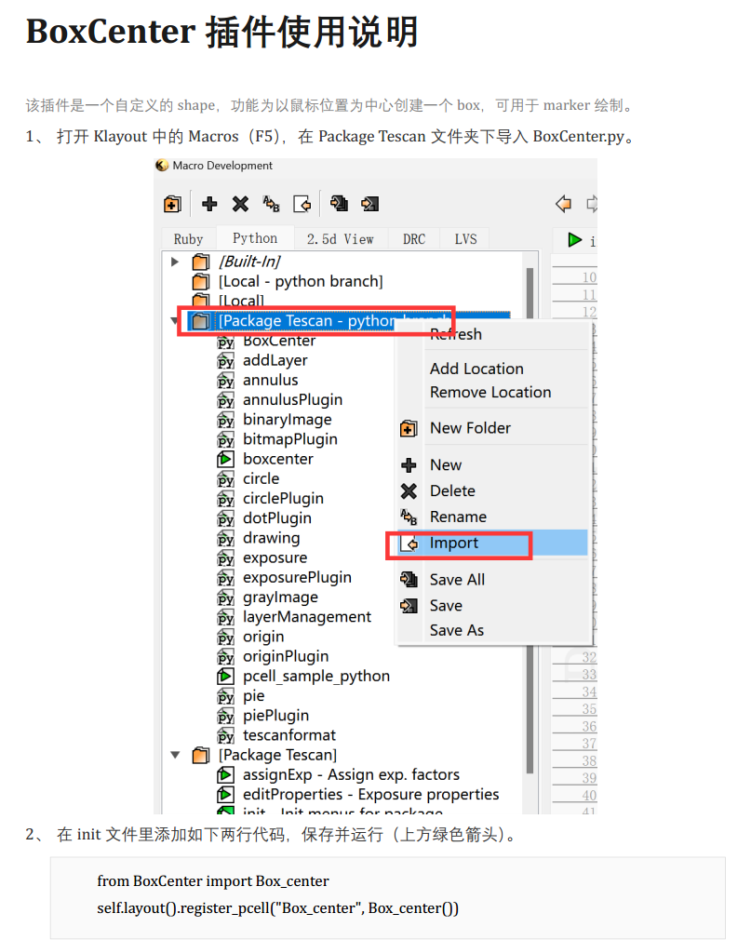
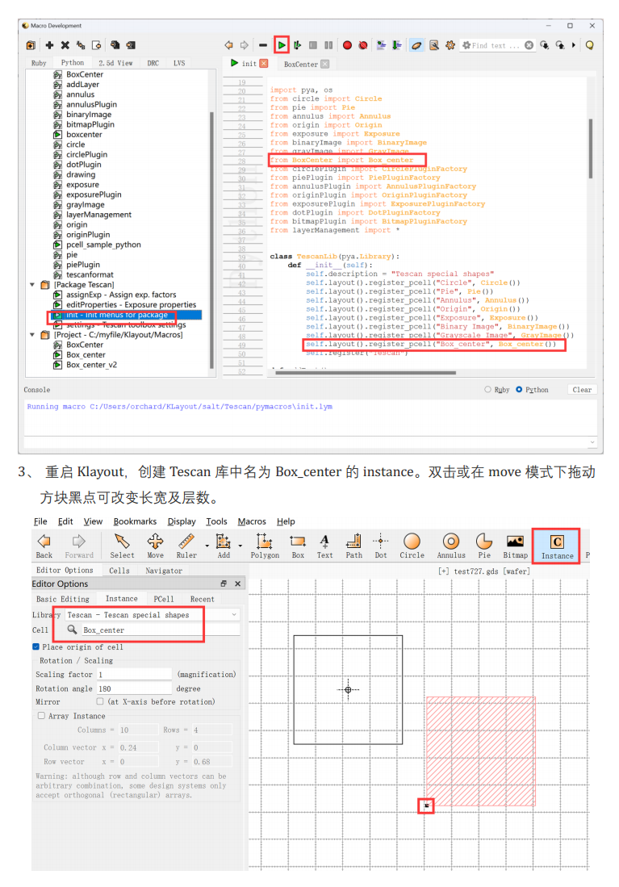

Slide 4
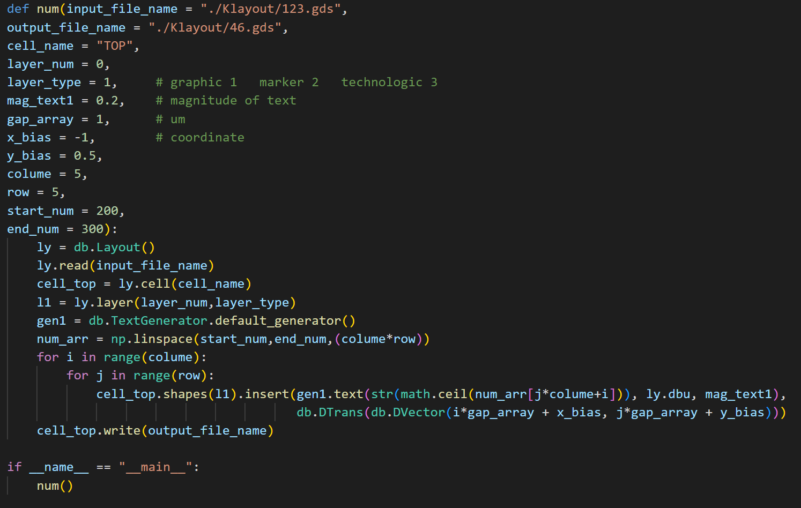

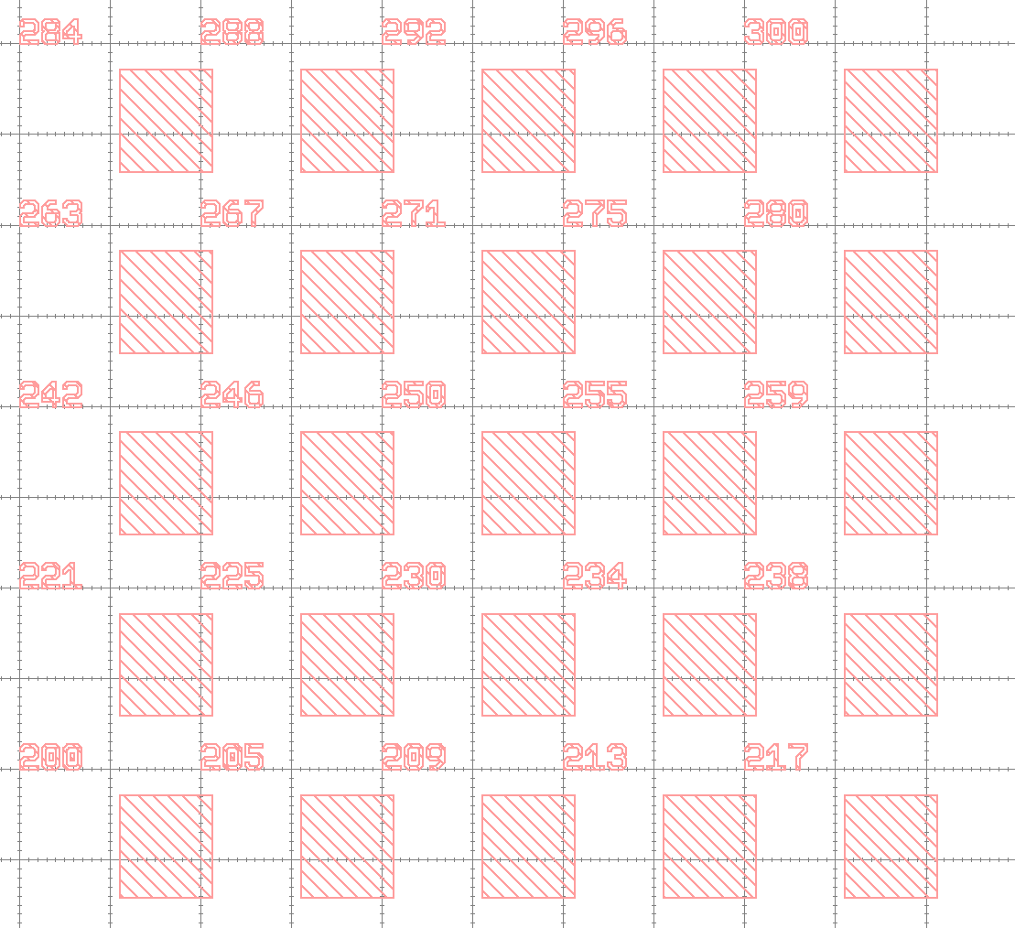

Slide 5
工作进展与计划
1、制备stack
转移
曝光
镀膜
2、接线盒组装
3、Zurich手册阅读、教程视频
下周计划
1、stack电容测试
2、Dynamic Heterostructure实验工艺及条件探索

Slide 6
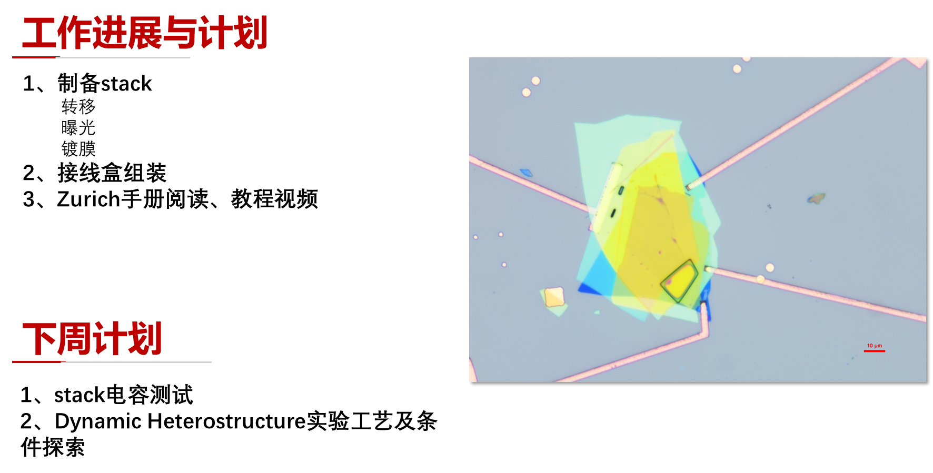

Slide 7
